Slide 1

Makroökonomie
Wilhelmshaven
Diese Vorlesung wird in Bild
und Ton des
Dozenten
mitgeschnitten
und anschließend online zur
Verfügung gestellt
Prof. Dr. Bernhard Köster
Jade-Hochschule Wilhelmshaven
http://www.bernhardkoester.de/vorlesungen/inhalt.html

Slide 2

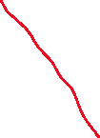








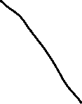
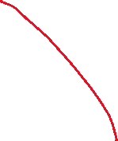







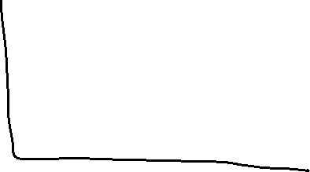

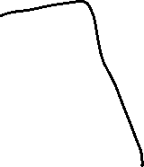



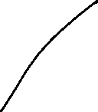

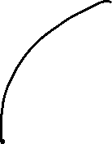

Notes:
2

Slide 3
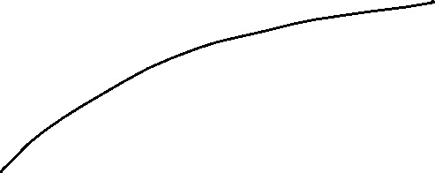




Notes:
3

Slide 4


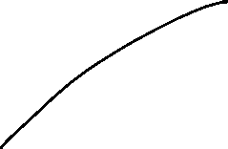





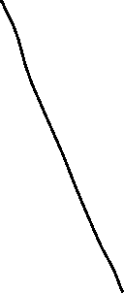
Notes:
4

Slide 5


Notes:
5

Slide 6















https://www.wolframalpha.com/
Notes:
6

Slide 7


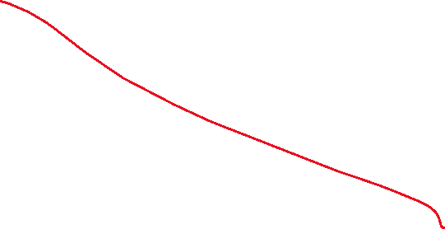
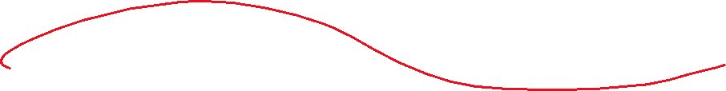














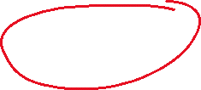






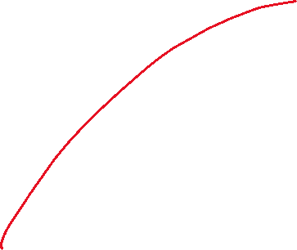

Notes:
7

Slide 8









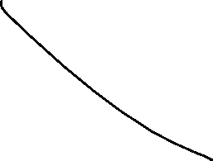










Notes:
8

Slide 9









Notes:
9

Slide 10
Suchen Sie die 1 jährige und 5-jährige Rendite von US- und deutschen Staatsanleinen seit den 1970er, sowie die
Entwicklung des realen BIP auf Qaurtalsbasis.
Bestimmen Sie alle Zeitpunkte einer inversen Zinssstruktur und alle Zeitpunkte in denen zwei negative Quartale
Aufeinanderfolgten und legen Sie beide Zeitreihen übereinander
Interpretieren Sie insbesondere auch die aktuelle Situation
https://fred.stlouisfed.org/
Staatsanleihen
https://www.bundesbank.de/de/statistiken/geld-und-kapitalmaerkte/zinssaetze-und-renditen
https://www.destatis.de/DE/Home/_inhalt.html
BIP
Notes:
10

